Slide 1
最低限 BIOS/UEFI
高橋 芳幸
神戸大学 理学研究科 惑星学専攻
2018 年 8 月 3 日
ITPASS 実習 1 日目@自然科学総合研究棟 507 号室

Slide 2
目次
はじめに
BIOS/UEFI の保存場所
BIOS/UEFI の仕事
BIOS/UEFI の設定
まとめ

Slide 3
はじめに: ファームウェアとは
ハードウェアを直接制御するために, ハードウェアに組み込まれたソフトウェア
ハードウェアとソフトウェアの中間的な存在なのでファームウェアと呼ばれる
  firm: 堅い, 固定された
計算機にも, ファームウェアが用いられている
ハードウェア上のフラッシュメモリなどに書き込まれている

Slide 4
はじめに: BIOS とは
Basic Input Output System
  基本入出力システム
計算機の電源投入と同時に実行されるファームウェア
  OS 起動までの処理を行う
  OS が起動すると BIOS の役割は終了
BIOS の問題点
  設計が古い
    PC/AT 互換機黎明期に作られた
    互換性を維持しながら拡張されてきたため複雑
    動作に制限が多い

Slide 5
はじめに: UEFI とは
Unified Extensible Firmware Interface
  BIOS を置き換えるためのファームウェア
  かつては単に EFI と呼ばれていた
特徴
  大容量ディスクのサポート
    2TB を越えるディスク領域から OS を起動可能
  OS 起動の高速化
  GUI (Graphical User Interface) を提供可能
  旧来の BIOS との互換動作も可能
情報実験機（の一部）でも使われている

Slide 6
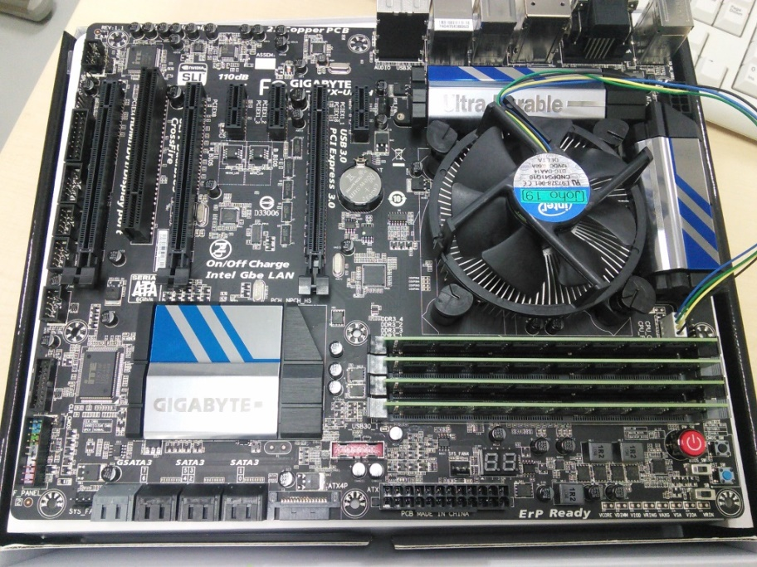
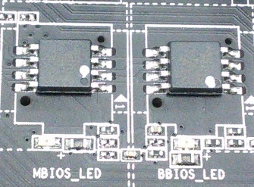
BIOS/UEFI の保存場所
マザーボード上の ROM (Read Only Memory) に記録
  最近は, 書き換え可能な ROM (フラッシュ ROM) が使われる
    ユーザーがアップグレードできる
  最近はバックアップ用に 2 個搭載されていることもある

Slide 7
BIOS/UEFI の仕事
起動時のハードウェア管理
OS の起動プログラム（ブートローダー）の呼び出し
電源管理

Slide 8
BIOS/UEFI の仕事 1: 起動時のハードウェア管理
起動の準備とリソースの割り当て
電源を入れる
BIOS/UEFI が起動
POST (Power On Self Test)の実行
ハードウェアリソースの割り当て
I/O ポートアドレス，DMA チャネル，IRQ 番号

Slide 9
BIOS/UEFI の仕事 1: 起動時のハードウェア管理
POST (Power On Self Test)
  BIOS/UEFI 自身に問題がないか確認
  各種ハードウェアの検出, 診断, 初期化を行う
    CPU, メモリ, HDD, キーボード, マウスなど

Slide 10
BIOS/UEFI の仕事 1: 起動時のハードウェア管理
ハードウェアリソースの割り当て
  I/O ポートアドレス
    CPU と周辺機器がデータをやり取りする窓口の識別番号
  DMA チャネル
    CPU を通さずにデータ転送をする周辺機器の識別番号
  IRQ 番号
    割り込みを要求している周辺機器の識別番号
  ハードウェアを利用するために必要
  OS 起動前の最低限の割り当てを BIOS/UEFI が自動的に行う
  OS 起動後は, OS が必要に応じて自動的に割り当てる

Slide 11
BIOS/UEFI の仕事 2: OS起動プログラム呼び出し
補助記憶装置にインストールされた OS を決められた手順で呼び出し
  OS はこの手順で起動するように設計
BIOS/UEFI がないと OS は起動できない
OS の起動手順が UEFI と BIOS で異なる
  対応する補助記憶装置上のデータ構造も異なる
  UEFI は BIOS 方式の起動も可能

Slide 12
BIOS/UEFI の仕事 2: OS 起動プログラム呼び出し (UEFI 方式)
電源投入
ハードディスクのイメージ
UEFI が起動
  POST を実行してハードウェアの動作を診断
パーティション情報
パーティション1
パーティション2
パーティション3
EFI システムパーティション
パーティション情報
のバックアップ
ハードディスク上の EFI システムパーティションから, 起動する OS に対応した UEFI アプリケーションを起動
UEFI アプリケーションが OS のカーネルを起動し, OS が起動する
UEFI の仕事

Slide 13
BIOS/UEFI の仕事 2: OS 起動プログラム呼び出し (BIOS 方式)
電源投入
ハードディスクのイメージ
BIOS/UEFI が起動
  POST を実行してハードウェアの動作を診断
カーネルローダ
パーティション1
パーティション2
パーティション3
パーティション情報とブートローダ
BIOS がハードディスク先頭のブートローダを起動
カーネルローダによりカーネルが起動し, OS が起動する
BIOS/UEFI の仕事
ブートローダがパーティション先頭のカーネルローダを起動

Slide 14
BIOS/UEFI の仕事 3: 電源管理
ACPI という規格に則って電源管理
  Advanced Configuration and Power Interface
  OS がハードウェアの電源管理を行う
  UEFI は標準で対応
  OS, ハードウェアは対応したものが必要
以前は APM という規格が用いられた
  Advanced Power Management
  BIOS がハードウェアの電源管理を行う

Slide 15
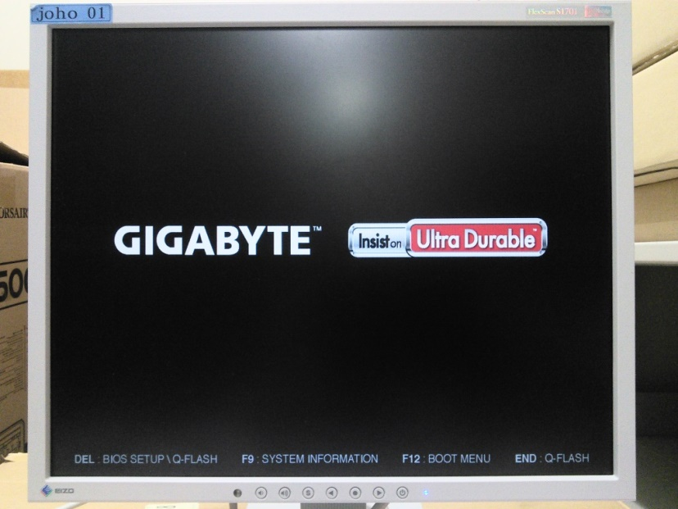
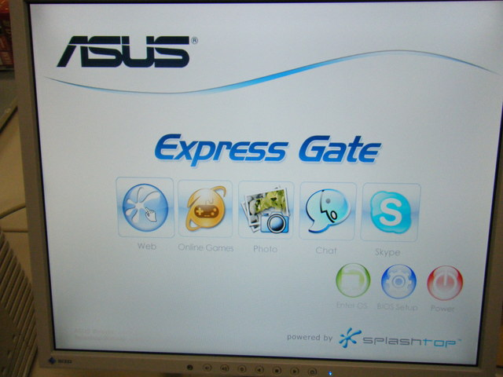
BIOS/UEFIの設定 : 設定画面呼び出し
PC 起動時に呼び出す
ロゴが表示されたらすかさず Del キーを押す
  一部の情報実験機は左下の画面で操作することでも呼び出し可能

Slide 16
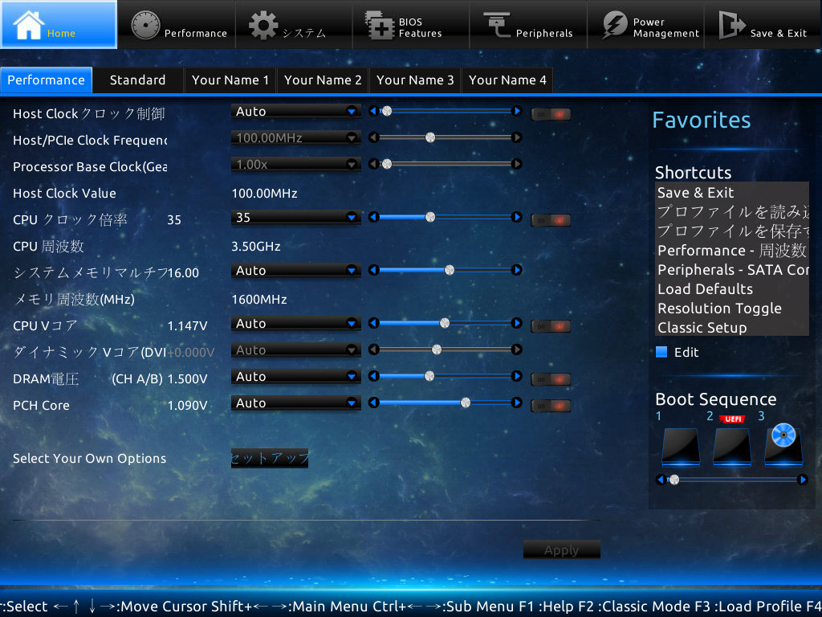
BIOS/UEFI の設定 : 設定画面
設定項目
  表示言語
  日時
  起動順位
  SATA 接続
  など
その他
  CPU などの温度を表示
  ファンの回転数を表示
  など
UEFI 設定画面

Slide 17
BIOS/UEFI の設定: 設定の保存先
CMOS RAM または CMOS メモリー
  CMOS (シーモス)
  揮発性メモリ
  動作速度は遅いが, 消費電力が極めて低い
  電力はマザーボード付属の電池から供給
NVRAM (Non-Volatile RAM)
  不揮発性メモリ
  起動順, UEFI アプリケーションのパス, 周辺機器の UEFI 対応状況など, UEFI の一部の設定はこちらに保存

Slide 18
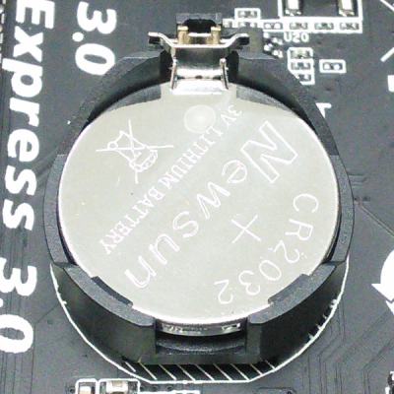
BIOS/UEFI の設定: 設定の保存先
電池の場所

Slide 19
BIOS/UEFI の設定: 設定の保存先
電池が切れると BIOS/UEFI の設定が消え, 内蔵時計が初期化される.
  主電源を切ってしまうと時間も設定もクリアされたり…
  寿命はだいたい 3~5 年くらい
BIOS/UEFI の設定をリセットするために, 意図的に電池を抜くこともある
  設定のミスで BIOS/UEFI が起動しなくなったときなど

Slide 20
まとめ
BIOS/UEFI は, 電源投入から OS 起動までの処理を受け持つソフトウェア
BIOS/UEFI はマザーボード上の専用のフラッシュROM に記録
  アップデートが可能
BIOS/UEFI なしに OS は起動しない
  ハードウェアの状態をチェック
  ブートローダーを起動し, 最終的に OS を起動
BIOS/UEFI の設定は変更可能
  CMOS RAMに記録され, 電池によって保持される

Slide 21
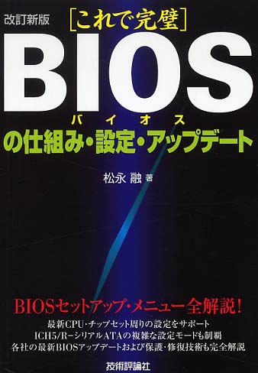
本日の一冊
松永融, 2004, [これで完璧]BIOSの仕組み・設定・アップデート,技術評論社, ISBN978-4774119670
BIOS の仕組みや使い方について詳しく書かれている
基本的な部分は同じなので, UEFI を使う際にも参考にできる

Slide 22
参考資料 (過去の発表資料, 書籍)
過去の発表資料
  北大・理・情報実験 2017 第 6 回 「PC/AT 互換機でのハードウェア管理」
    http://www.ep.sci.hokudai.ac.jp/~inex/y2017/0609/lecture/pub/
  神大・理・情報実験 2017 「最低限 BIOS/UEFI」
    https://itpass.scitec.kobe-u.ac.jp/exp/fy2017/170807/lecture_biosuefi/pub/
書籍
  松永融, 2004, [これで完璧]BIOSの仕組み・設定・アップデート,技術評論社, ISBN978-4774119670
  松永融, 2013, BIOS/UEFI 完全攻略 ［Windows 8/7 対応］, 技術評論社, ISBN978-4774160535
    http://books.google.co.jp/books?id=-YpSAgAAQBAJ

Slide 23
参考資料 (Web サイト )
Wikipedia (BIOS, UEFI, DMA, DMAコントローラ,バス, 割り込み, 入出力ポート, POST, ACPI)
  http://ja.wikipedia.org/wiki/
2006年のPCプラットフォーム-BIOS
  http://itpro.nikkeibp.co.jp/members/NBY/techsquare/20040713/2/
ハードウェア割り込みの基礎知識
  http://www002.upp.so-net.ne.jp/jsrc/pc-98/irq.html
ブート ストラップ - パソコンの起動 by BIOS
  http://park12.wakwak.com/~eslab/pcmemo/boot/boot2.html

Slide 24
付録: UEFI の特徴 (詳細版) 1
大容量のディスクをサポート
  GPT (GUIDパーティションテーブル) のサポートによる
  最大 8 ZiB (ZiB: 2^70 バイト) のディスクをサポート
    計算式: 2^64 [セクタ] * 512 [バイト/セクタ]
  BIOS では MBR の制限により 2 TiB まで
CSM を用いた BIOS 互換動作も可能
x86 以外の CPU アーキテクチャにも対応
  ARM や Itanium (IA-64)
C 言語がベース
  BIOS はアセンブラ言語のみで書かれている
  開発が容易

Slide 25
付録: UEFI の特徴 (詳細版) 2
大容量のメモリを利用可能
  64 bit または 32 bit モードで動作するなため
  BIOS では 16bit リアルモードの制限により, 1 MB までしか扱えなかった
  画像等を用いた グラフィカルな UI を利用可能に
CPU アーキテクチャに依存しないドライバ, アプリケーションを提供可能
  UEFI が提供する実行環境 (EFI Byte Code) 上で動く
高速な起動
  リアルモードからの切り替えが不要, POST の省略, 起動手順の単純化
セキュアブート
  OS や ドライバの署名をチェックする
その他
  UEFI シェル
  OS とアドレス空間が一致していなければならない (32bit/64bit)

